Slide 1
TRƯỜNG TIỂU HỌC TÂN VIÊN
CHÀO MỪNG
QUÝ THẦY CÔ
VÀ CÁC BẠN HỌC SINH!
Giáo viên: Bùi Thị Quỳnh
Lớp 1D

Slide 2

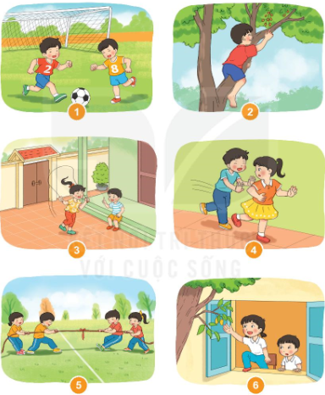
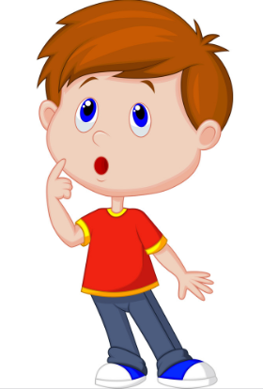
Xác định hành động an toàn, không an toàn khi vui chơi?

Slide 3
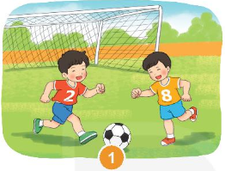
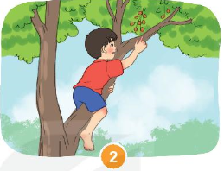
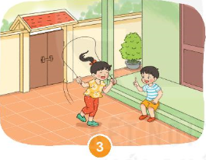
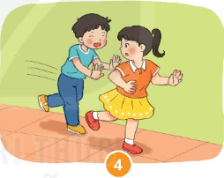
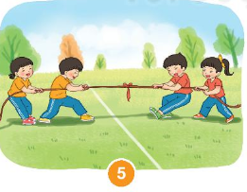
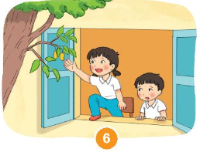
NÊN
KHÔNG NÊN

Slide 4
KL: Hành động nào vui chơi an toàn các em nên chơi, còn hành động nào vui chơi không an toàn các em nên tránh

Slide 5
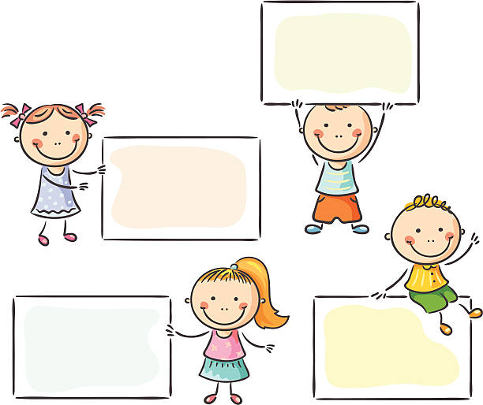
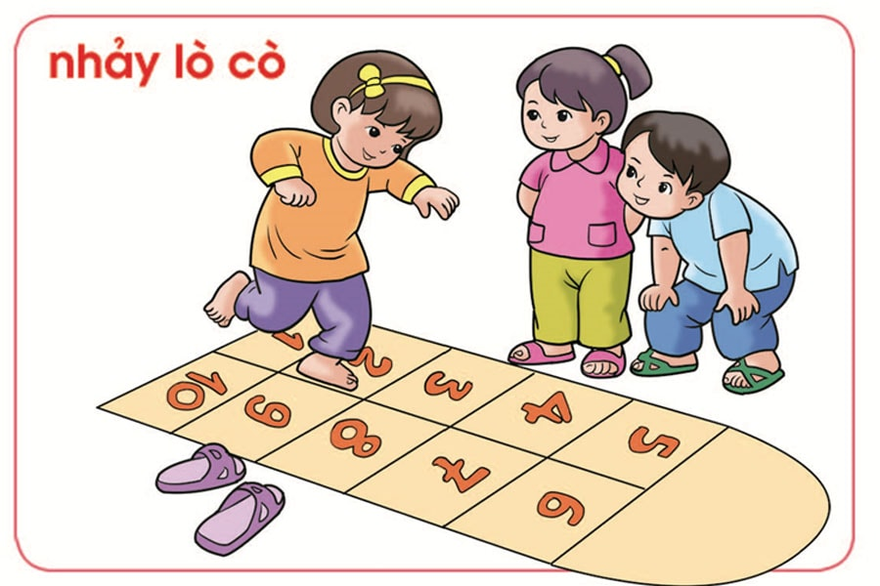
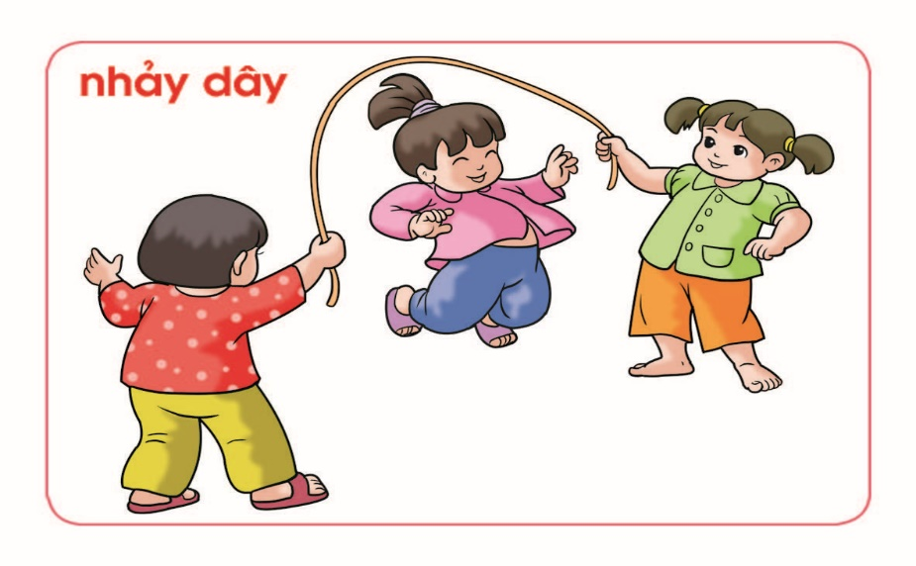
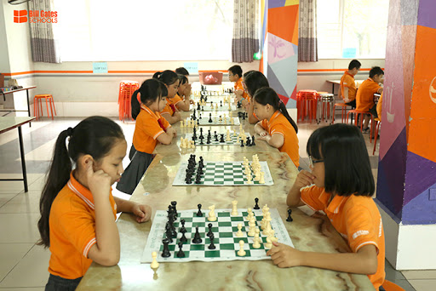
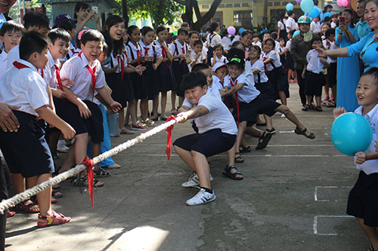
AN TOÀN

Slide 6
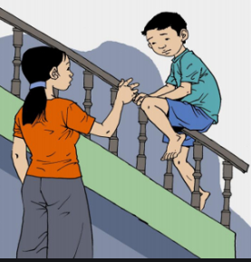
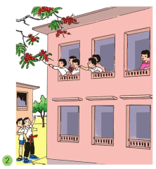
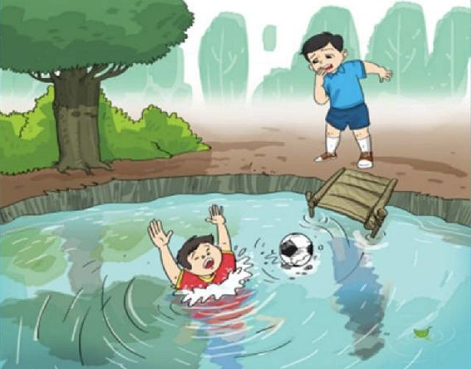

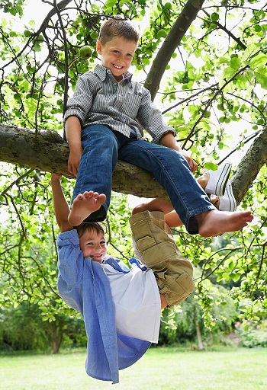
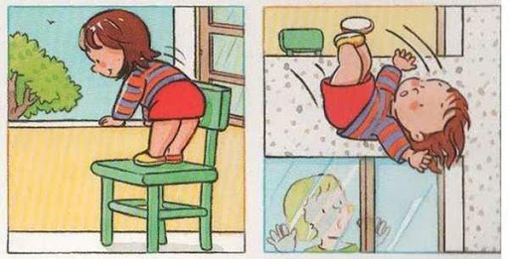
KHÔNG NÊN

Slide 7
KL: Khi được rủ đi chơi những trò chơi không an toàn thì các em cần từ chối và khuyên bạn không nên chơi để giữ an toàn cho bản thân.

